Slide 1
Shrnutí aktivit projektu
Tradiční řemesla

Slide 2
Projekt
Doba trvání: 3 roky
Počet žáků: 20-25
Materiál zajišťovala: SOŠ a SOU Horky nad Jizerou
Prezentace: www.souhorky.cz, SOUHRA, Boleslavsky deník ….

Slide 3
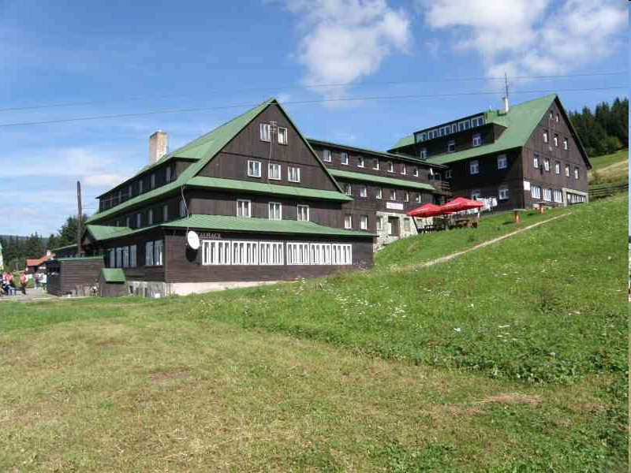
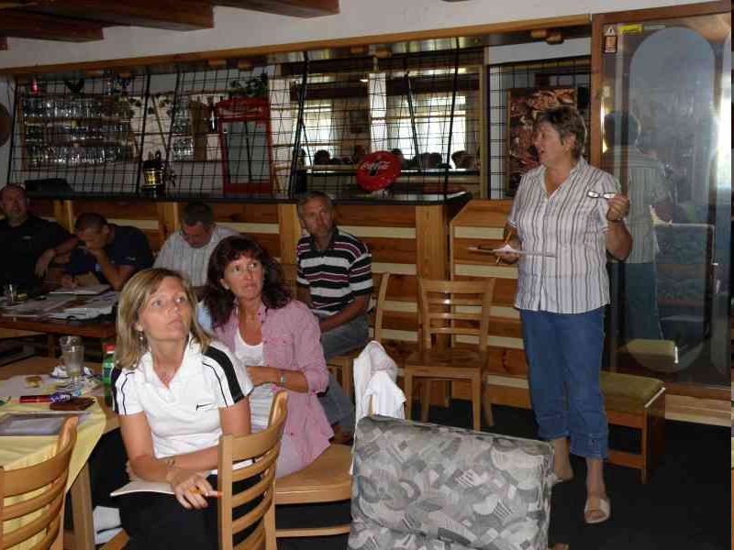
Návrh a výběr projektu
Krkonoše srpen 2009
Tady to všechno začalo…

Slide 4
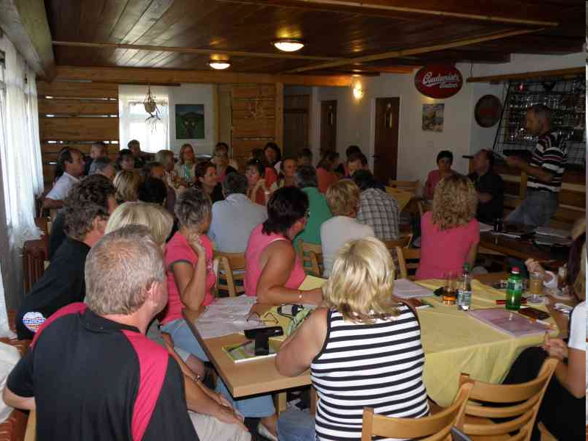
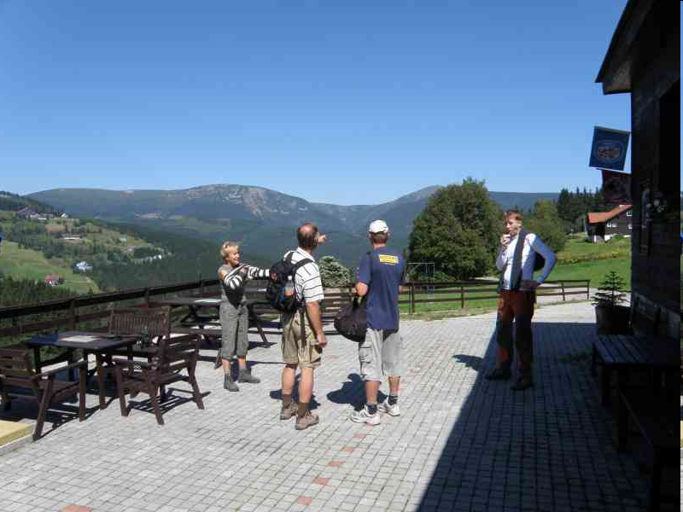

Slide 5
Projektové odpoledne březen 2010
Jmenování týmů
FARMA: Josef Janda: 5 žáků Z-F
CUKR: Miloslava Pospíšilová: 5 žáků Cukrář
MENU: Marcela Grossová: 5 žáků K-Č
CESTA: Ivana Capouchová: 2 žáci CR
KOMPLET: Lenka Prokůpková, Vlastimil Fiedler: 5 žáků Provoz služeb

Slide 6
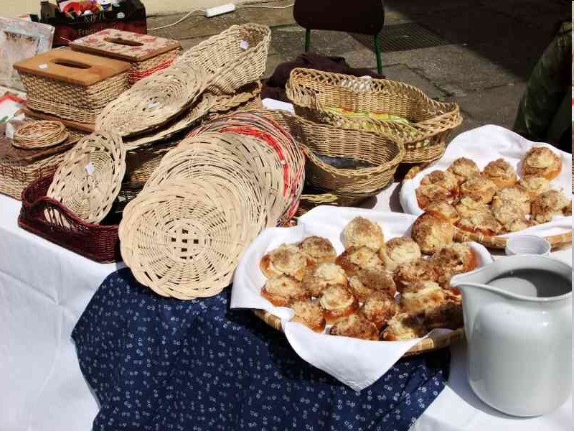
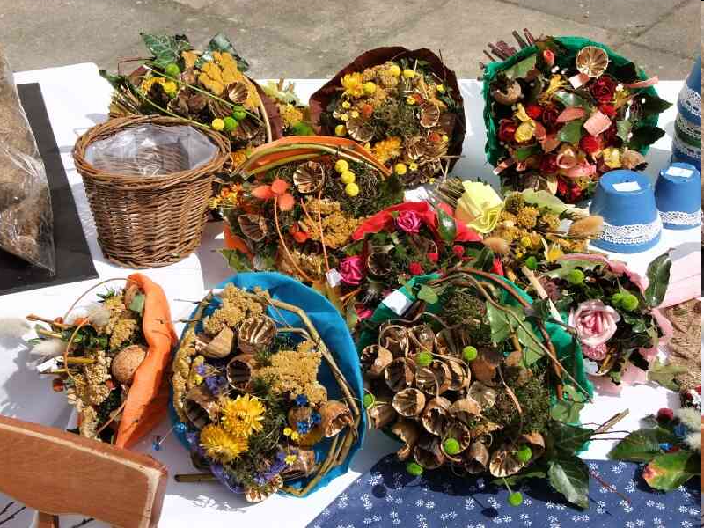
1.Projektový den
22.4.2010
Ukázka výrobků
tradičních řemesel…

Slide 7
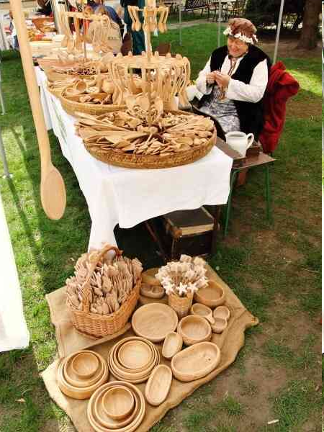
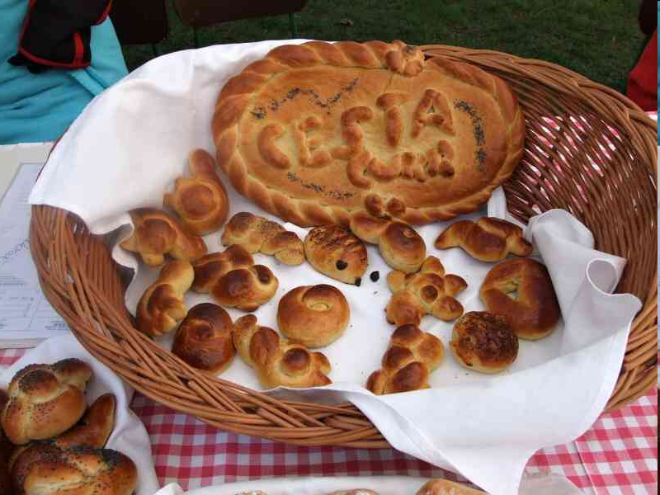
Návštěva p. Havlíčka
výrobky ze dřeva

Slide 8
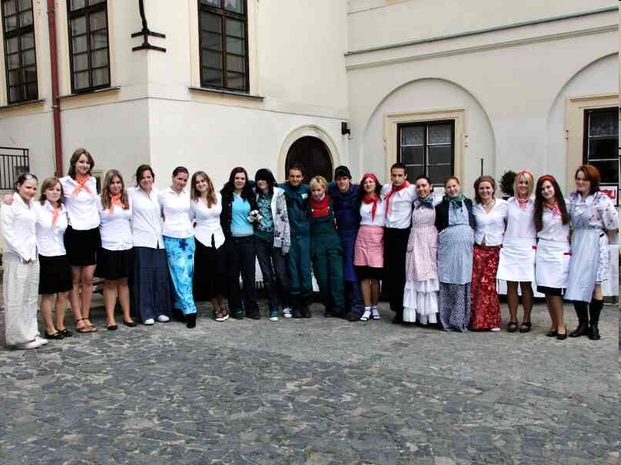

Slide 9
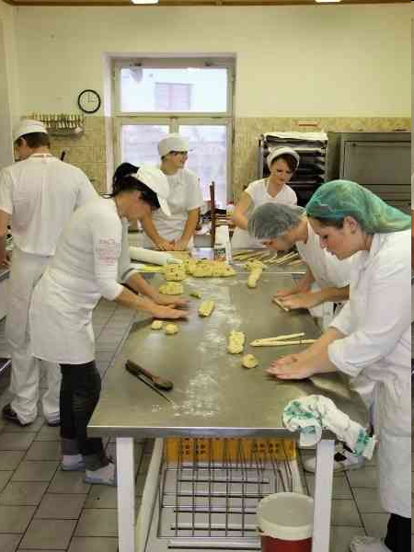
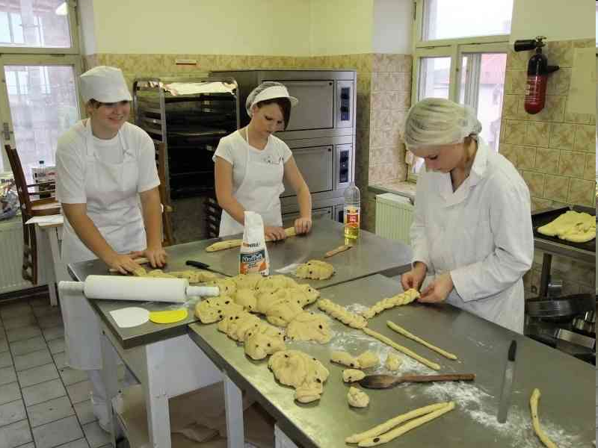
Soutěž o nejlepší vánočku
24.11.2010
Pleteme a pleteme…

Slide 10
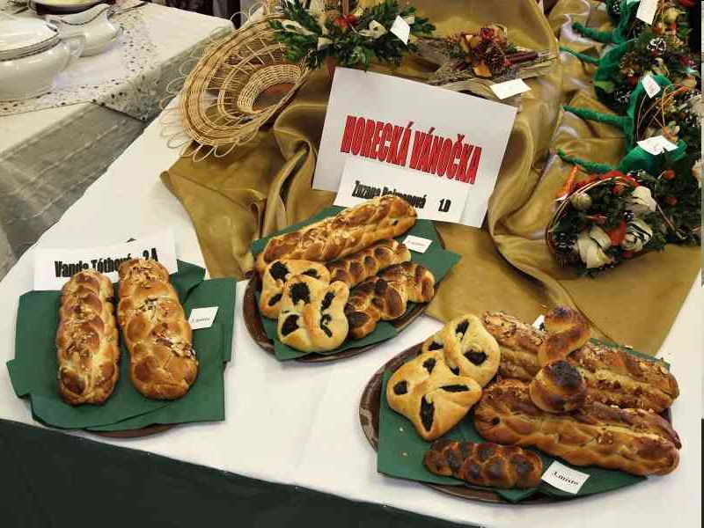
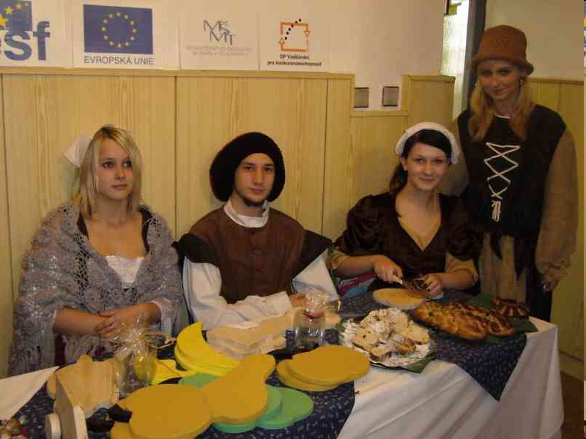
…a už máme hotovo

Slide 11
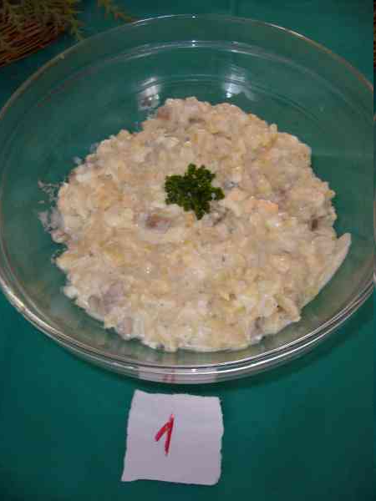
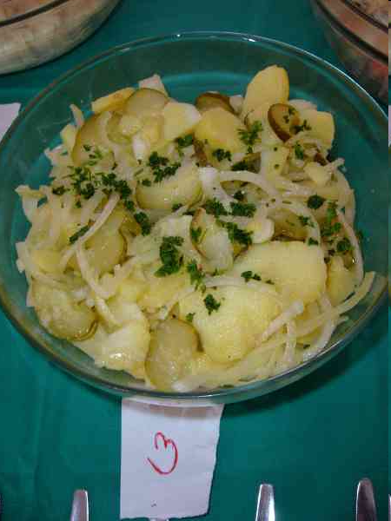
Soutěž o nejlepší bramborový salát
7.12.2010

Slide 12
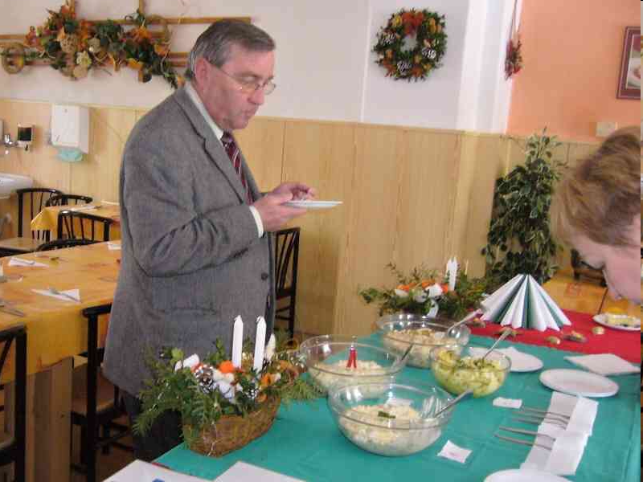
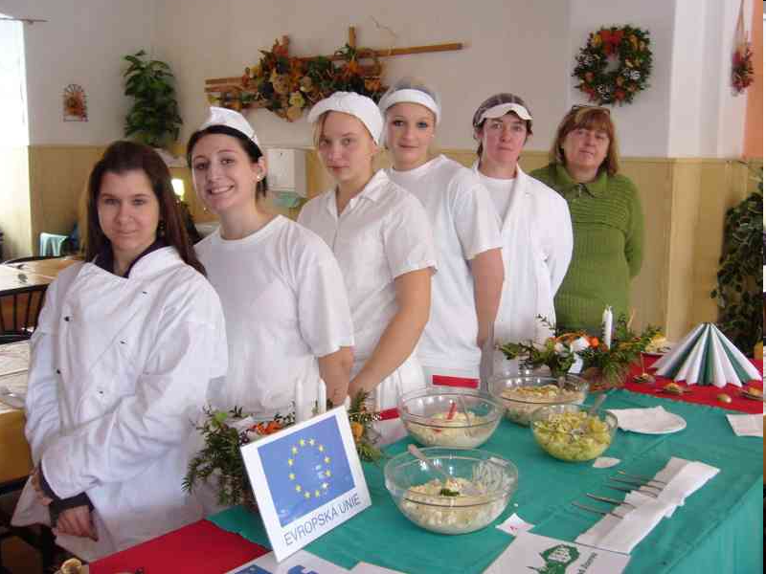
Ochutnávka salátů

Slide 13
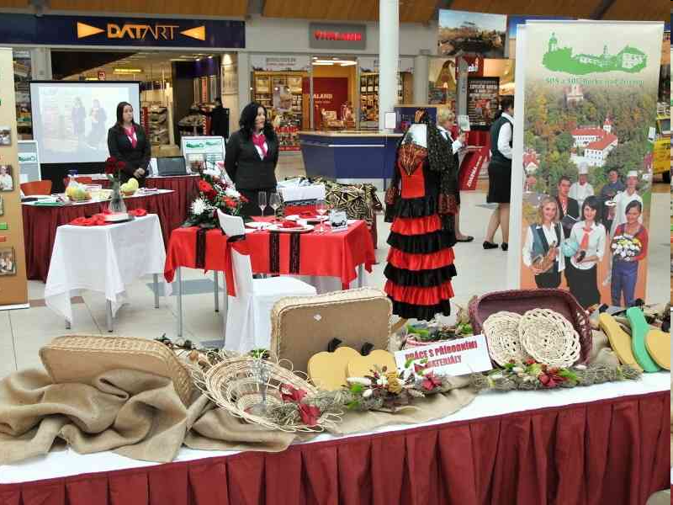
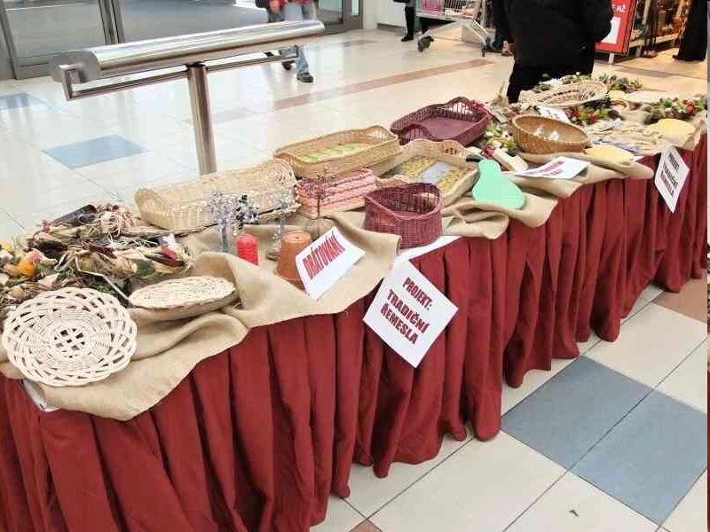
Prezentace: Olympia
21.-23.1.2011

Slide 14
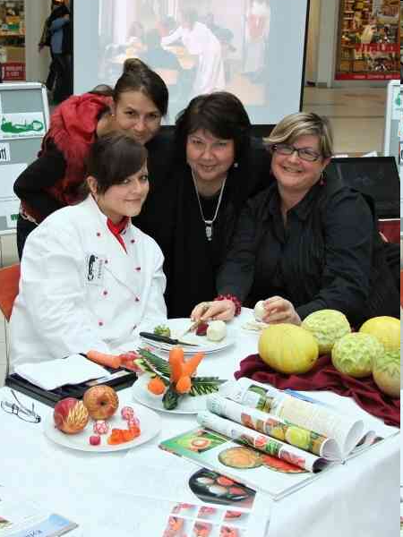
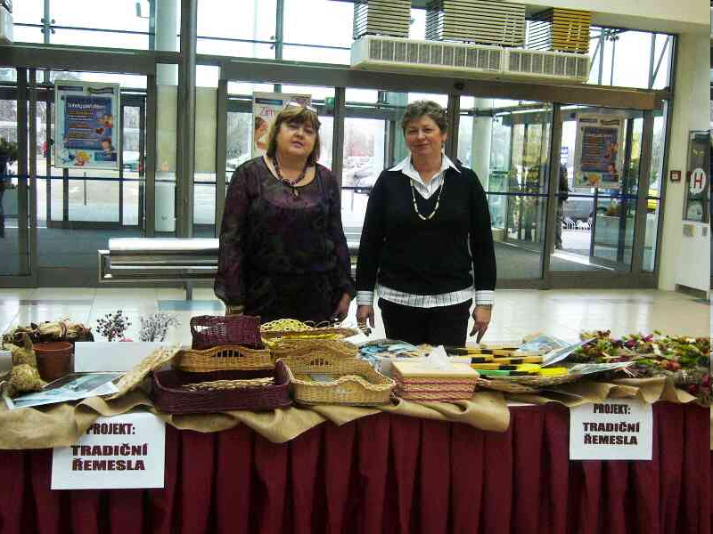
Vyřezávání ovoce a zeleniny

Slide 15
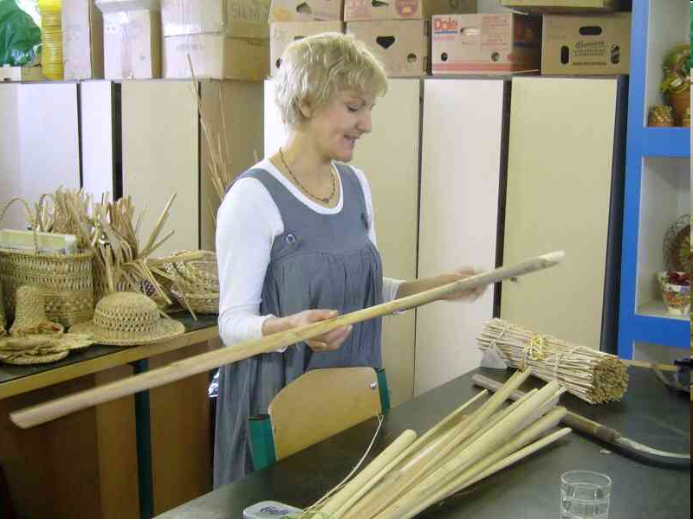
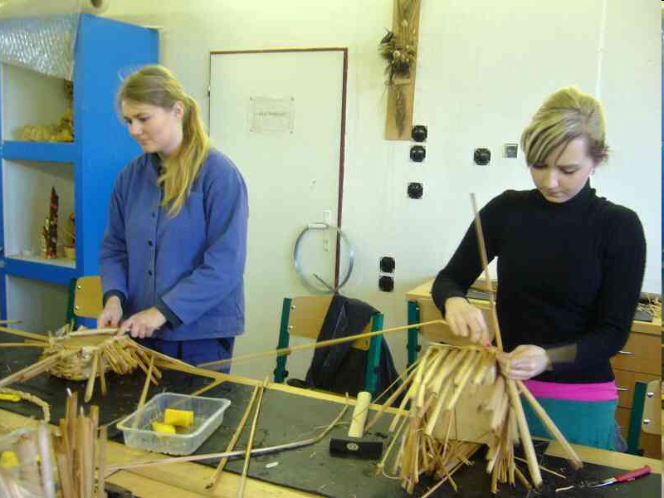
Pletení z orobince
9.2.2011
Návštěva paní Ivety Dandové

Slide 16
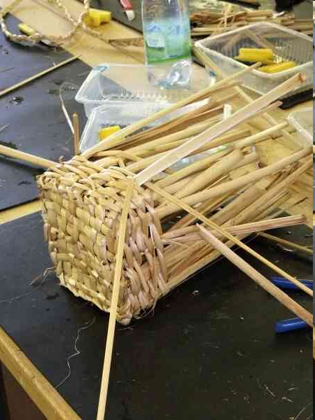
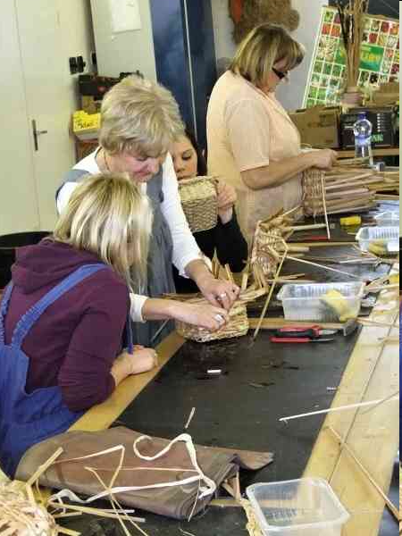

Slide 17
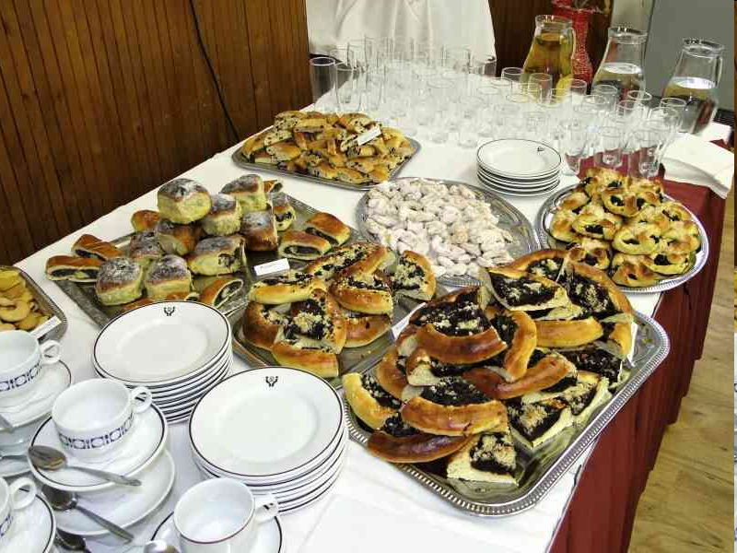
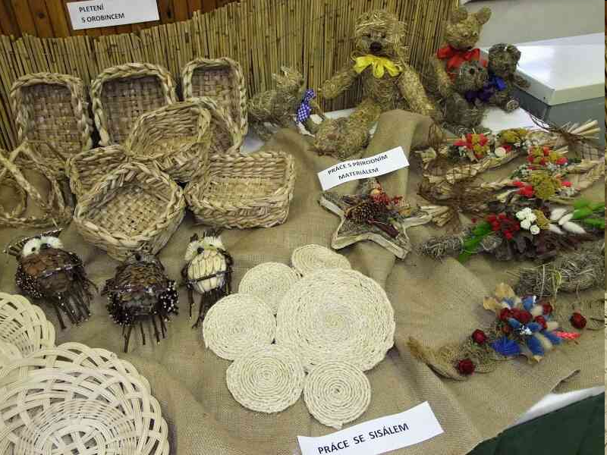
Projektový den TŘ
17.2.2011

Slide 18
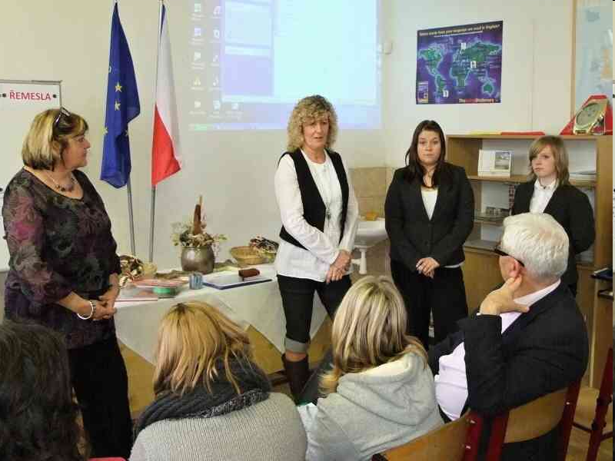
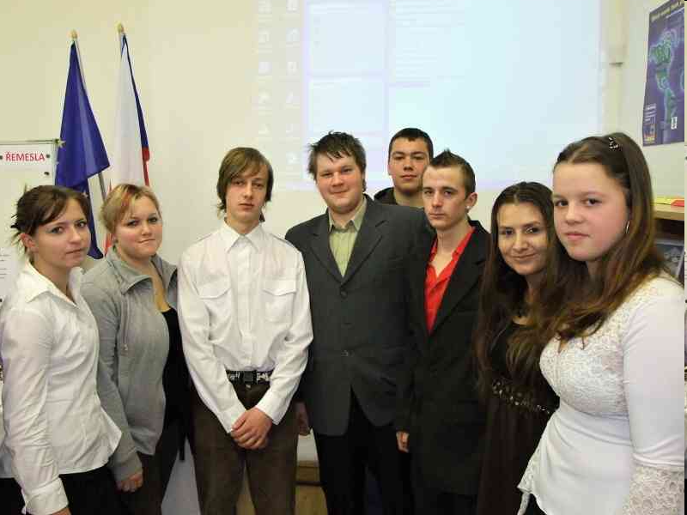
Přednášky týmů
tradičních řemesel

Slide 19
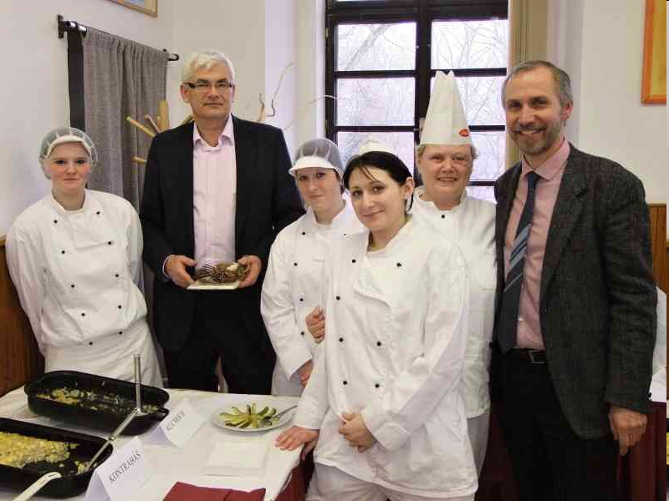
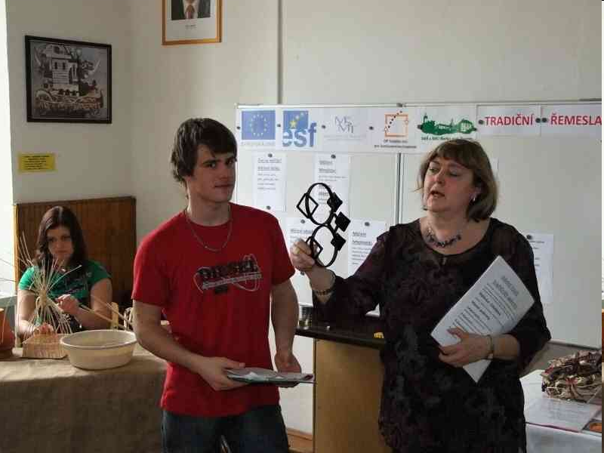
Návštěva p. Němce,
radního pro oblast školství, mládeže a tělovýchovy

Slide 20
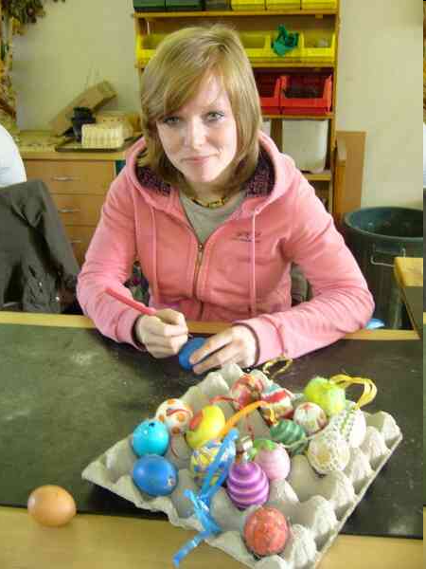
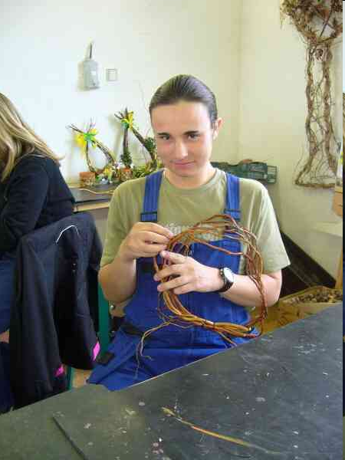
Velikonoce
31.3.2011

Slide 21
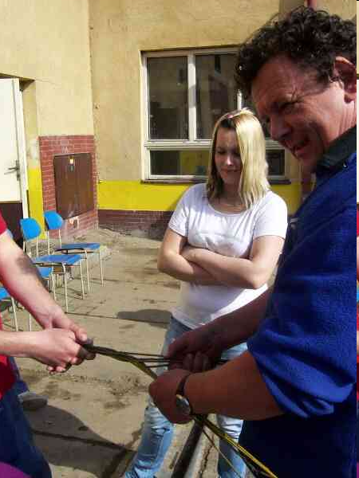
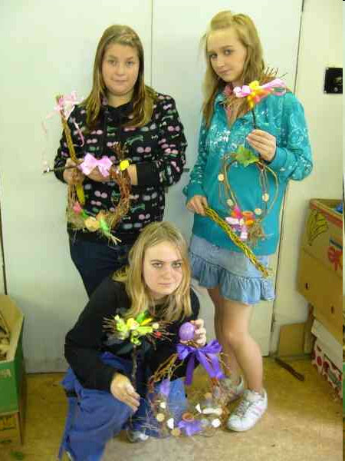
Velikonoční aranžování

Slide 22
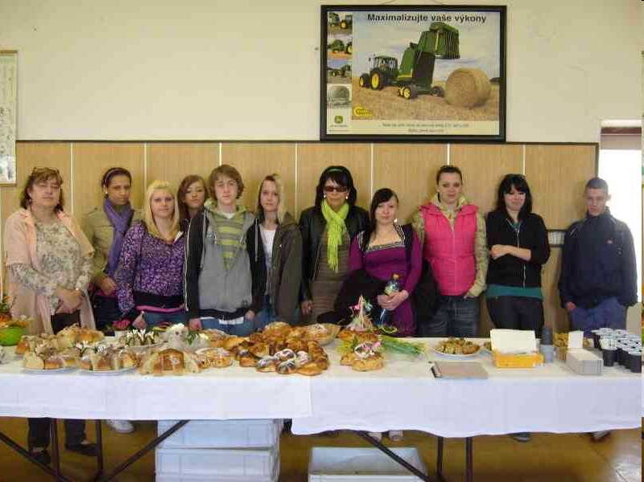
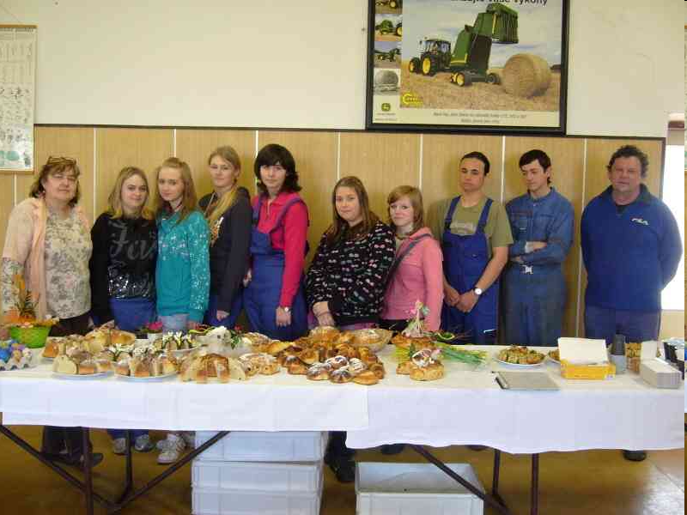
Jsme hrdí na své výrobky =)

Slide 23
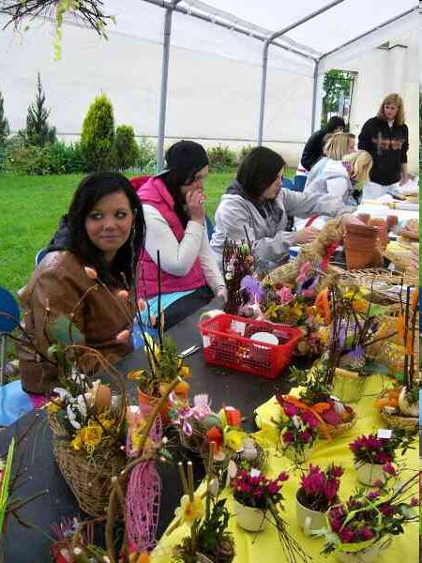
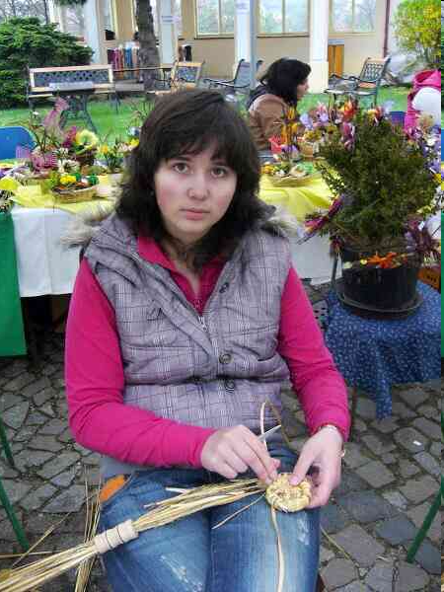
2.Ročník TŘ
26.4.2011

Slide 24
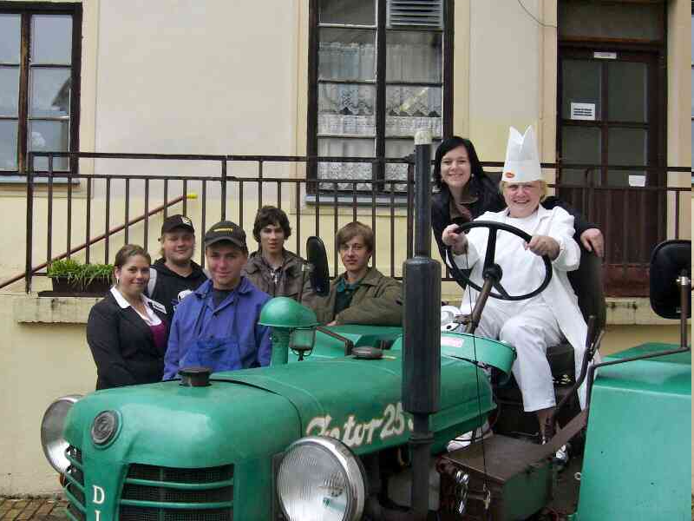
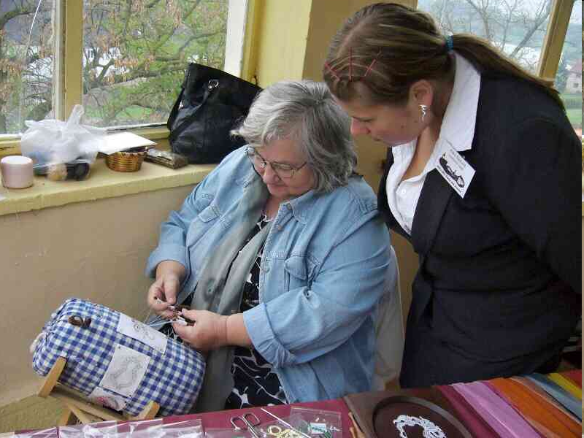
Paličkování s paní Uríkovou

Slide 25
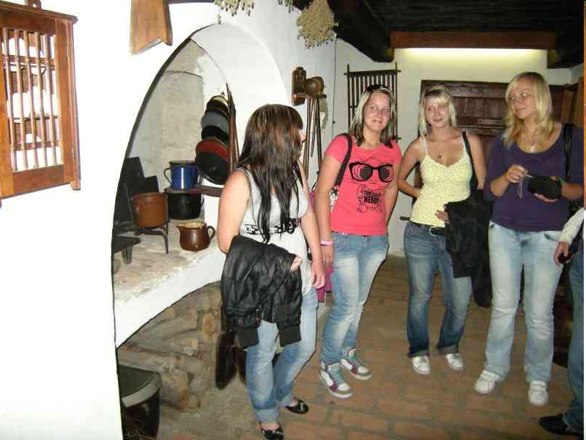
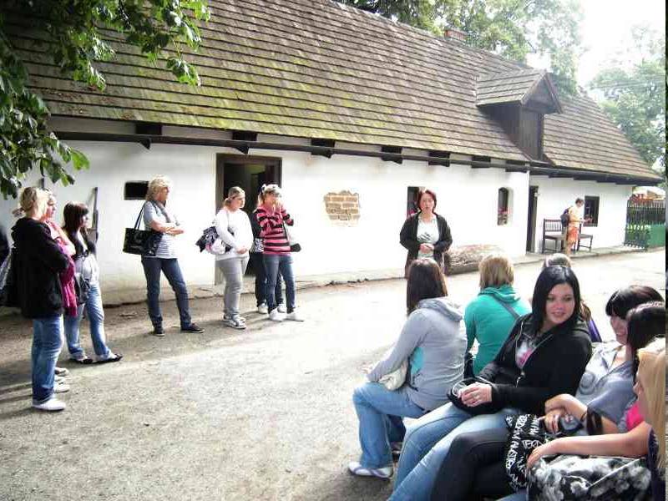
Ostrá nad Labem, Přerov nad Labem
.. a tak jsme zakončili školní rok

Slide 26
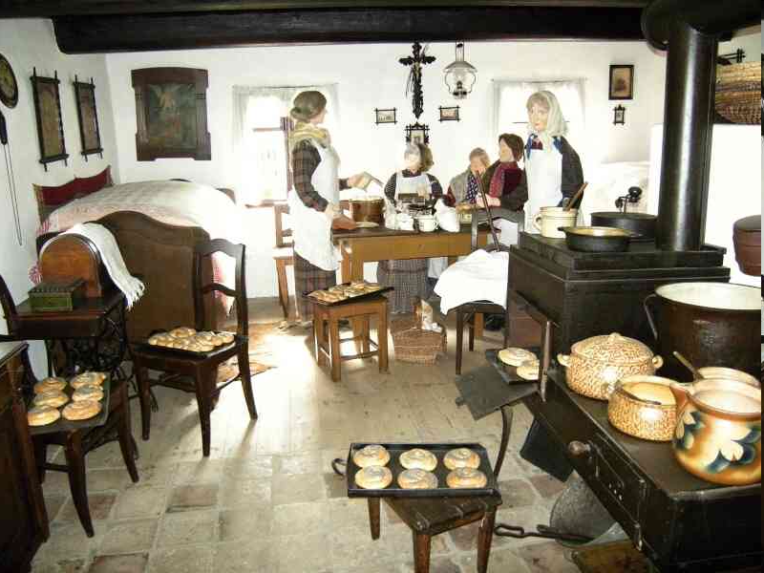
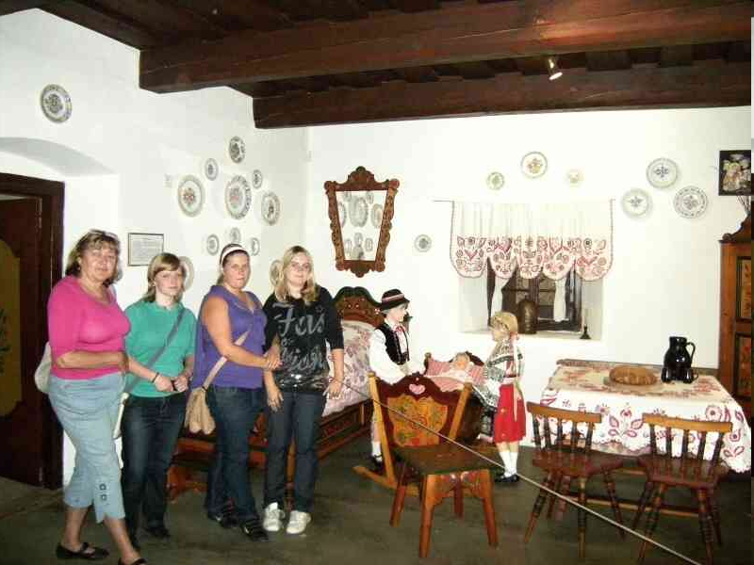
V chaloupkách se nám líbilo

Slide 27
Říjen 2011
Nákup keramické pece a začátky keramiky v Horkách nad Jizerou

Slide 28
Vypracovala
Klára Šípková 3.B
Jitka Červinková 3.B

Slide 29
Kuchyně regionální
Vznikaly ve středověku
Založeny na místních surovinových zdrojích, tehdejších zařízení, technikách, zvycích a rodinných tradicích
Některé regionální kuchyně si získaly takovou popularitu, že jsou uznávány i mezinárodně – migrace lidí

Slide 30
Regionální kuchyně v Čechách
V Čechách se postupně měnila surovinová základna a změnila charakter reg. kuchyní
Českou gastronomii zaplavila vlna etnických kuchyní (mexická, čínská, italská)
Vracíme se ke kořenům a naše gastronomie se propaguje jako jeden z turistických taháků

Slide 31
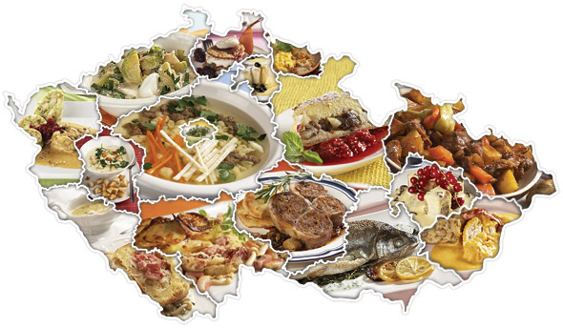
Regionální speciality ČR

Slide 32
Seznam regionů
Praha
Okolí Prahy
Jižní Čechy
Šumava
Plzeňsko
Český sever
Český ráj
Krkonoše
Východní Čechy
Vysočina
Jižní Morava
Střední Morava
Východní Morava
Severní Morava a Slezsko

Slide 33
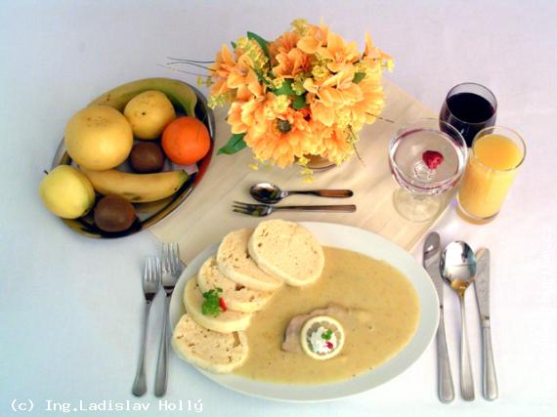
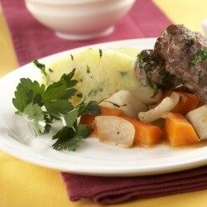
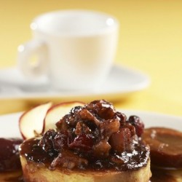
Region Praha
Současná pražská kuchyně je zaměřena na prezentaci národních jídel
v rámci turistického ruchu
Svíčková na smetaně
Vepřová pečeně
Masová paštika
s játry a brusinkami
Sekané šišky s uzeným masem
Telecí kýta po pražsku
Pečená jablka

Slide 34
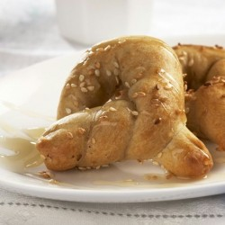


Okolí Prahy
Vývar s petrželovým kapáním
Bejlík z husích prsou
Pečené kuře s bylinkovou nádivkou
Pikantní pivní kroužky
Masopustní koblihy
Mřížkový koláč

Slide 35


Jižní Čechy
Základní suroviny jihočeské hospodyně : ryby, brambory, lesní plody
Jihočeská kulajda
Kaldoun
Jihočeský pekáček
Bramborové placky
Kapr dle pana Voka
Kapr na černo
Kynuté knedlíky se žahourem

Slide 36



Šumava
Šumavská bramboračka
Kachní prsa po šumavsku
Křepelka plněná hříbky
Šumavské bramborové zelníky
Zvíkovský koláč

Slide 37



Plzeňsko
Plzeňsko – region piva a k pivu patří chutné jídlo
Brčálka
Hovězí pečeně na pivě
Plzeňský karbonát
Štrachanda
Pivní štrůdl s jablky

Slide 38


Západočeské lázně
Lázně nejsou pouze léčivé prameny a oplatky
Hovězí pečeně s hříbky
Karlovarský guláš
Zaječí stehno se svíčkovou omáčkou a karlovarským knedlíkem
Smažené dršťky
Tvarohové knedlíky s perníkovou omáčkou

Slide 39



Český sever
Vydatná kuchyně nejen pro horníky
Kapustová polévka
Chlebová polévka se zeleninou
Uzené maso s křenovou omáčkou
Vepřová krkovička pečená v rozmarýnovém sádle s česnekem
Lívanečky z myslivny

Slide 40



Český ráj
Po náročném výletu si můžeme dopřát vydatnější jídlo
Couračka
Chlupaté knedlíky se škvarky a červeným zelí
Paštika z tučných kachních jater, marinovaná v medovině
Bramborák s uzeným masem a česnekovou omáčkou
Dukátové buchtičky

Slide 41


Krkonoše
Krkonošské kyselo
Pohančená kaše s mlékem
Bramborová roláda s uzeným masem
Kančí kýta na kořenové zelenině se šípkovou omáčkou
Chalupářská maková bábovka

Slide 42


Východní Čechy
Region vyhlášených sladkostí jako je pardubický perník a hořické trubičky
Houbová smetanová polévka
Hronovská vepřová pečeně na zázvoru
Dvojitá slepice
Východočeské smaženky
Škubánky s mlékem a mákem

Slide 43


Vysočina
Vysočina – kraj brambor a obilovin
Česnečka s kroupami
Bramborák s uzeným masem
Fazolové lusky dušené na slanině
Naháč z vysočiny
Domácí perník

Slide 44



Jižní Morava
Kraj veselých vinařů
Moravská cibulačka s uzeným masem
Králík na smetaně
Uzený pstruh s koprovým dresingem
Čočkový prejt s jáhly
Sváteční dvojctihodné koláčky

Slide 45



Střední Morava
Zlatá Haná hojnost nejen na stole
Kulajda
Knoflík
Špetrnky
Vepřový brabec s bramborovým knedlíkem a zelím po moravsku
Hanácké hruškové vdolky

Slide 46


Východní Morava
Vizovice = slivovice = Valašský král Bolek Polívka
Domácí kachní škvarky zalité do sádla
Frenštátské pohankové kasoto
Valašský zoftový guláš
Frgále

Slide 47



Severní Morava a Slezsko
Starohorská čočková polévka
Bramborové placky s povidly a vlašskými jádry
Králík načerno
Hovězí jazyk se sardelovou omáčkou
Smažené olomoucké tvarůžky

Slide 48
Projekt OPVK: Cesta k modernímu vzdělávání
Adopce na dálku
Mgr. Monika Měrotská
Závěrečná konference k projektu
Lázně Mšené

Slide 49



Slide 50
Rok 2008 zapojení do projektu „Adopce na dálku“
Humanistické centrum Narovinu
Žák Harry z Keni (10 let) , 3. třída

Slide 51
Prostřednictvím projektu je Harrymu zajišťován přístup ke vzdělání
Peníze zasíláme naší partnerské organizaci
Koordinátoři Harrymu nakoupí vše potřebné do školy a zařídí zápis + zaplatí školné
Školné činní 7 200 Kč na rok (školné, povinná školní uniforma, učební pomůcky)

Slide 52
Naše škola je pravidelně informována o tom jak si dítě vede ve škole
Po ukončení školního roku nám škola vystaví vysvědčení, které dostaneme společně s dopisem od Harryho a jeho fotografií
Peníze na projekt „Adopce na dálku“ získáváme prostřednictvím sponzorů (Horkyfest – vydražení nápoje)

Slide 53
Sbírka pro Afriku
Ve školním roce 2010/2011 a ve školním roce 2011/2012 se žáci zapojili do sbírky pro Afriku (Guinea a Zimbabwe)
Vybráno přes 20 kg použitých školních potřeb a letního oblečení
Oblečení, batohy, aktovky, penály, pastelky, propisky atd… od žáků z Horek byli předány osobně dětem v Zimbabwe (vesnice Tengenenge)

Slide 54


Slide 55


Slide 56


Slide 57


Slide 58


Slide 59


Slide 60


Slide 61


Slide 62


Slide 63
Koncert Africké kapely
Květen 2010 (v rámci týdne Horkyfest)
Africká kapela a taneční doprovod (africký tanec)

Slide 64


Slide 65


Slide 66


Slide 67


Slide 68


Slide 69


Slide 70


Slide 71


Slide 72


Slide 73

Beseda se žáky
…nejen o africe

Slide 74


Slide 75


Slide 76


Slide 77


Slide 78


Slide 79


Slide 80


Slide 81


Slide 82
Děkuji za pozornost

Slide 83
OUTDOOR training

Slide 84
MÍSTO
Horky nad Jizerou
ČAS
2. září
(druhý den školy)
CÍLOVÁ SKUPINA
žáci všech prvních
ročníků

Slide 85
OUTDOOR TRAINING:
(česky : venkovní výcvik nebo venkovní trénink) je metoda rozvoje a diagnostiky jednotlivce i týmu založená na propojení pedagogicko-psychologických metod s aktivitami v přírodě.

Slide 86
seznámení se se spolužáky
poznání třídního učitele
vznik vztahových vazeb v pozitivním prostředí
pomalé a nenásilné zahájení šk. roku na nové škole
včlenění nových spolužáků do kolektivu
CÍL:

Slide 87

Tady se to všechno odehrává

Slide 88

Třídní učitel vede třídu od jednoho stanoviště k dalšímu a pokud možno se i sám účastní

Slide 89







žáci plní různé úkoly

Slide 90

stanoviště zajišťují žáci oboru Cestovní ruch (3. ročník)

Slide 91

S P
U R
P O
E J
R E
V K
I T
Z U
O
R
jsem já

Slide 92
KONEC

